Slide 1
Proyecto Visión
Miguel Ángel Guzmán A01327078, Juan Bosco Cervantes Quintana A01327406, Guillermo López Ruiz A01326965, Raúl del Saz González A01676735

Slide 2
Objetivo
Desarrollar un robot clasificador de objetos en base a formas de objetos metálicos. El robot consiste en un manipulador articulado de la forma RRR que se auxiliará mediante un algoritmo de visión implementada en Labview y cuya imagen a procesar se obtendrá mediante una webcam que supervisará el área de trabajo del brazo robot.

Slide 3
Componentes
Manipulador RRR. (Chasis, Servomotores, Electroimán)
Arduino y Tarjeta myRIO. Software: Arduino IDE, Labview y Vision Assistant.
Laptop.
Espacio de trabajo con figuras metálicas y caja de almacenamiento.

Slide 4
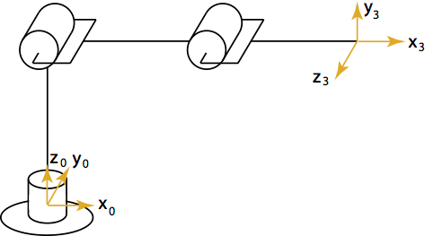
Robot RRR
Simplificación de las articulaciones del robot

Slide 5
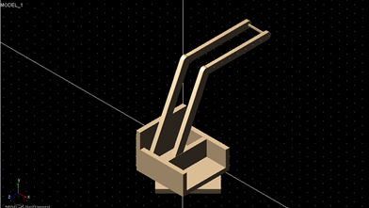
Modelo Particular del Brazo
Perspectiva Isométrica del Modelo 3d del Robot. Software: Adams View

Slide 6
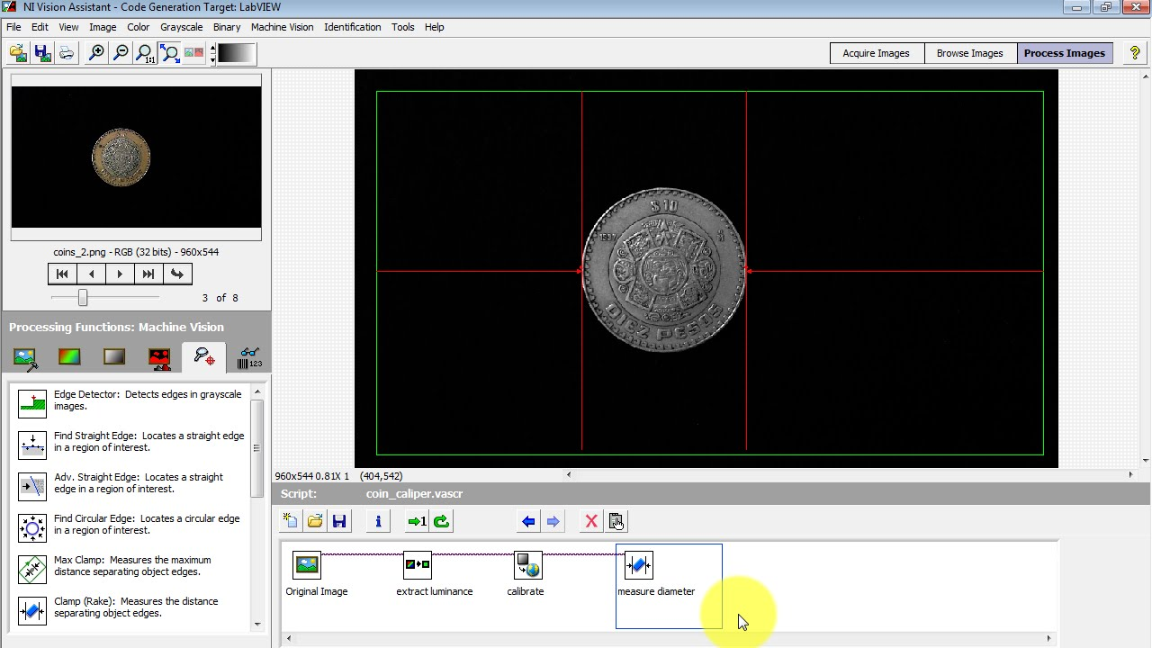

Labview Vision
Software de visión artificial que proporciona funciones de procesamiento de imágenes y visión artificial para Labview, el cual adquiere, guarda y presenta imágenes compatible para diferentes hardware de visión.

Slide 7
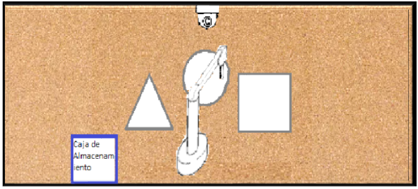
Espacio de Trabajo

Slide 8
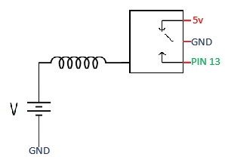
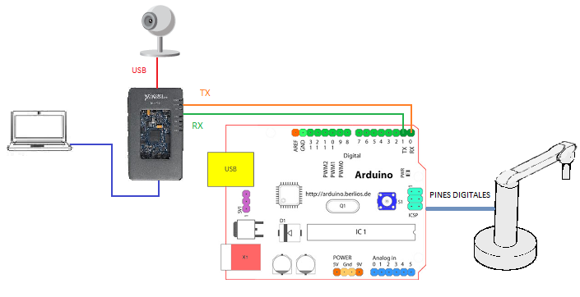
Diagrama de conexión

Slide 9
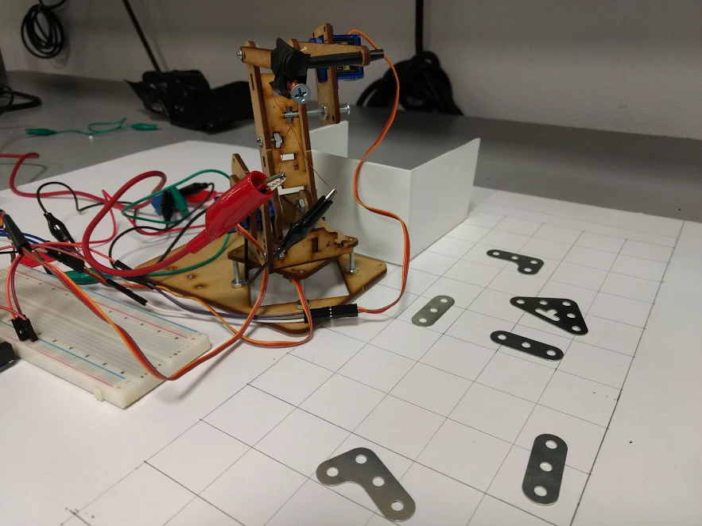
Prototipo - Brazo Robot

Slide 10
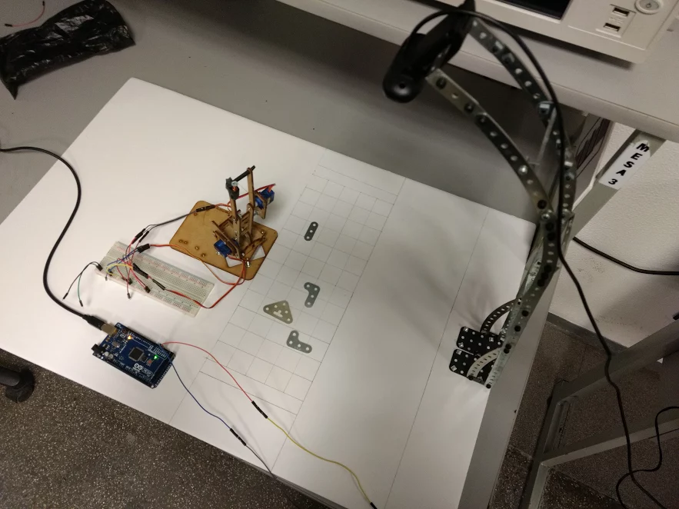
Espacio de Trabajo

Slide 11
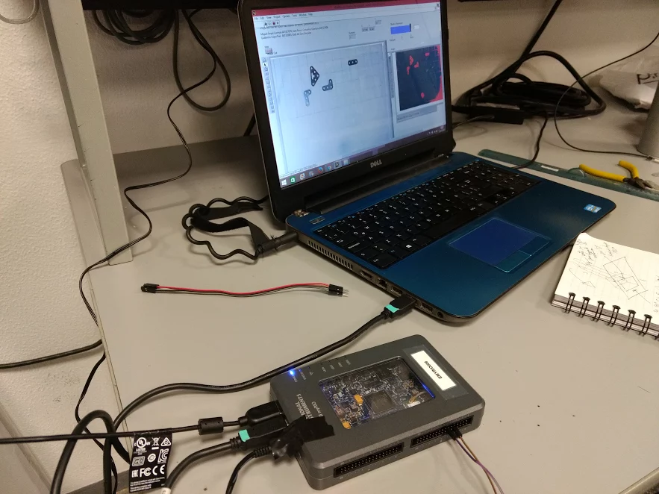
MyRIO e Interfaz

Slide 12
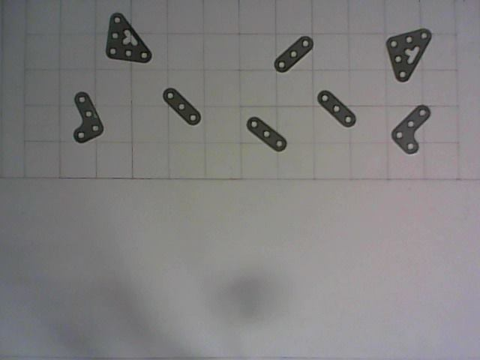
Vision Assistant
Imagen del espacio de trabajo usada

Slide 13
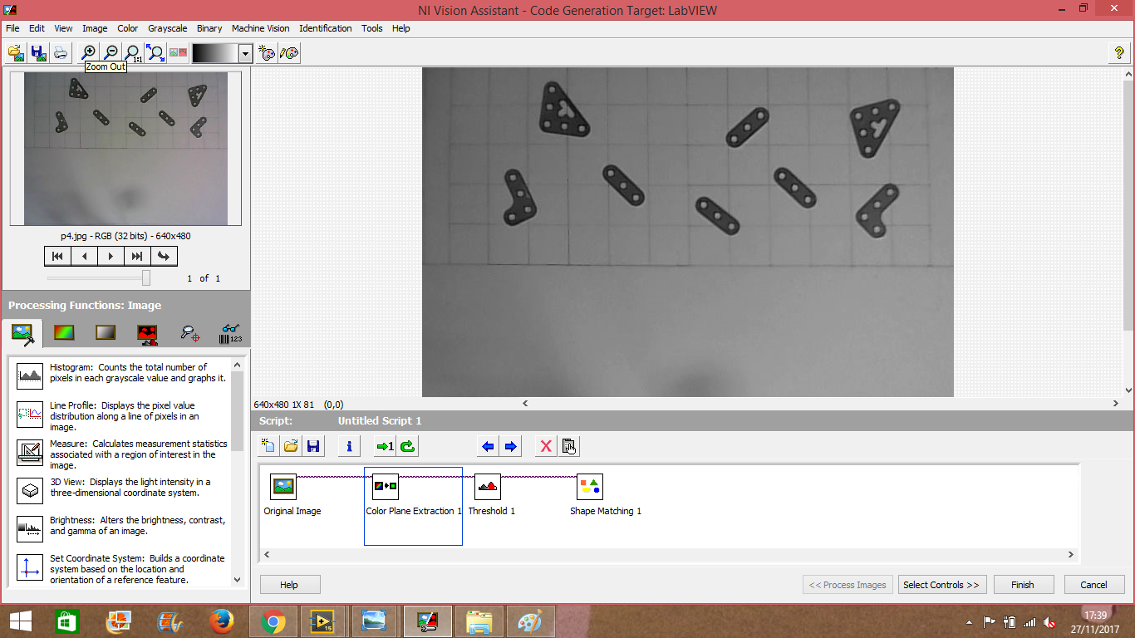
Conversión a escala de grises
Extracción del plano HSL y conversión a imagen en escala de grises de 8 bit

Slide 14
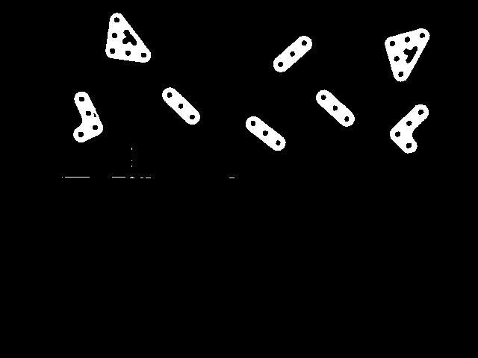
Binarización de la Imagen
Imagen Binarizada

Slide 15
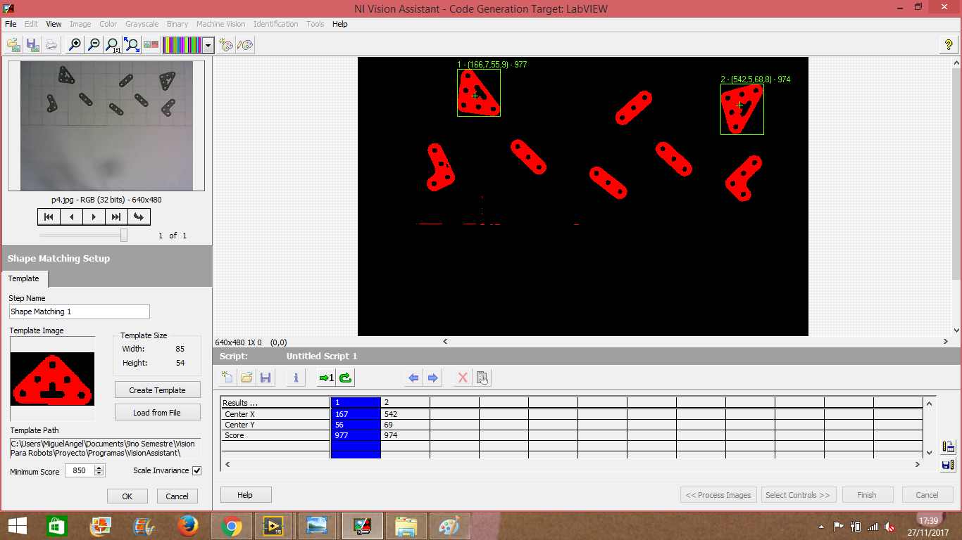
Detección de Formas
Matches con coordenadas de sus centroides en base al template proporcionado

Slide 16
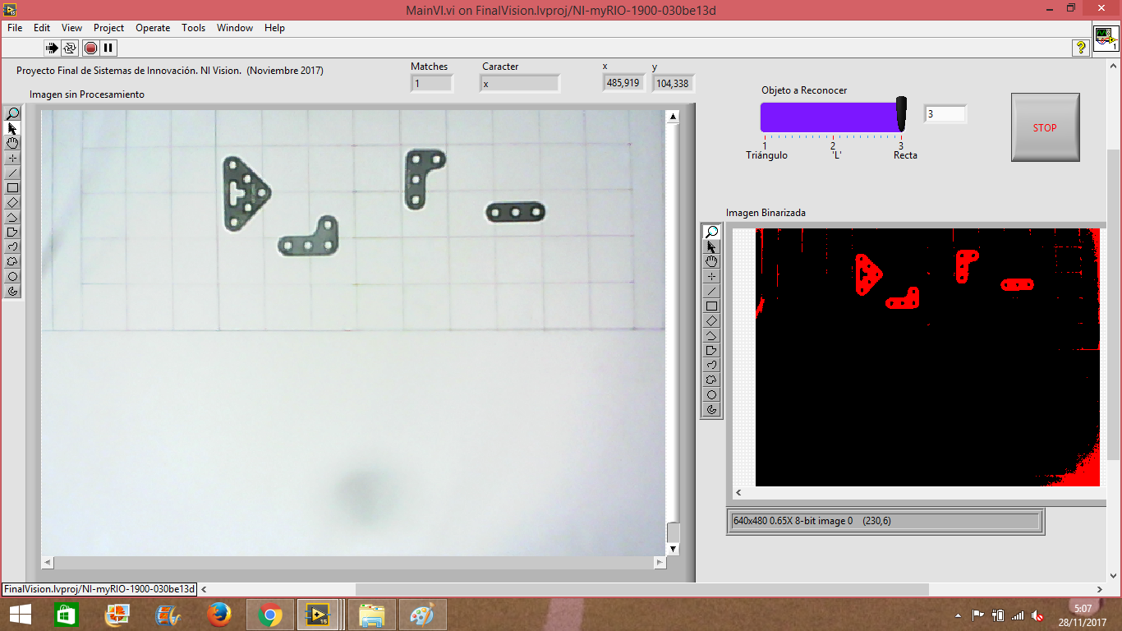
Interfaz de Usuario
Detección de Rectas

Slide 17
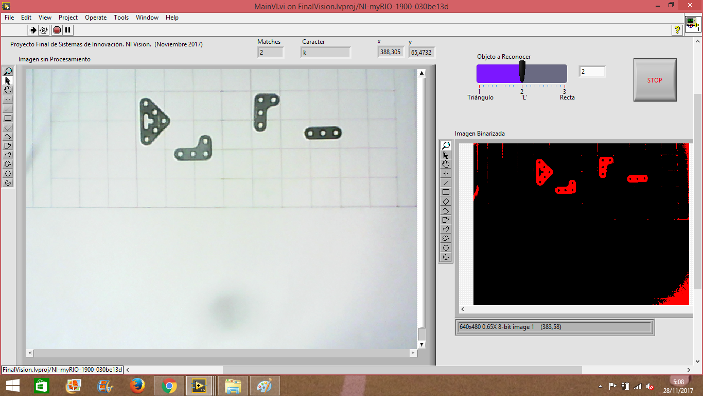
Interfaz de Usuario
Detección de ‘L’s

Slide 18
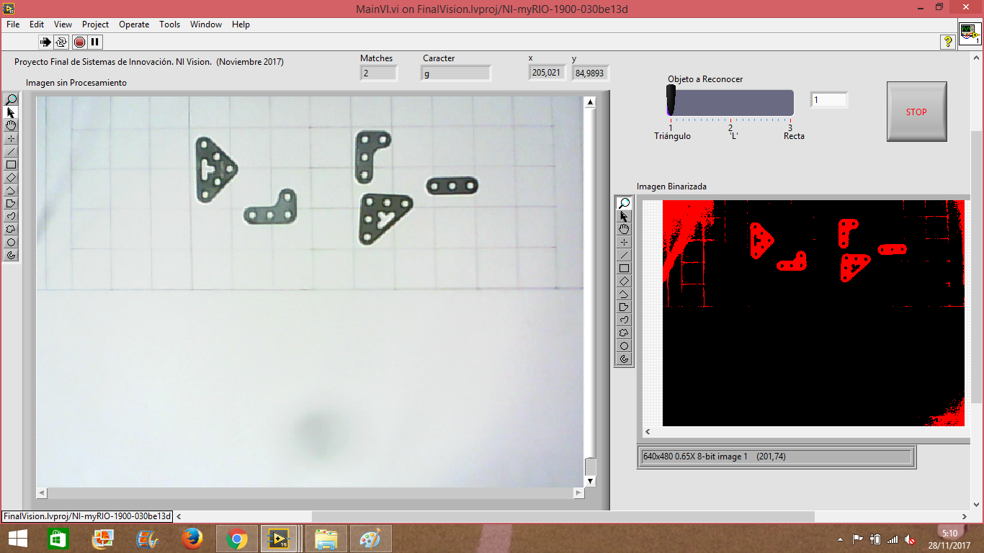
Interfaz de Usuario
Detección de Triángulos

Slide 19
Link funcionamiento (Youtube):
https://www.youtube.com/watch?v=Ry5U19dflC0

